Slide 1
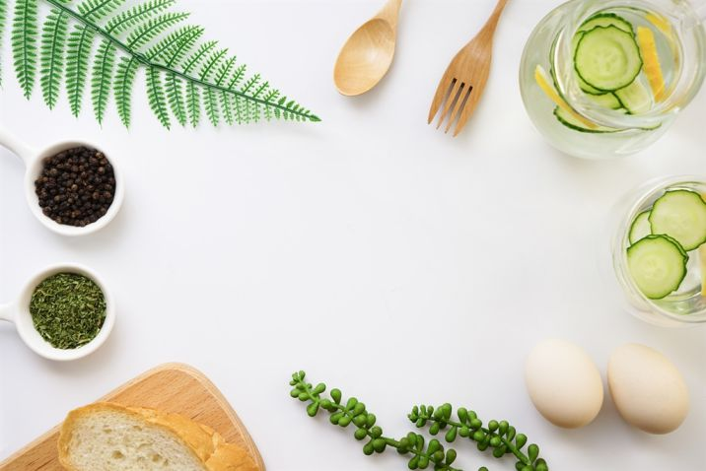

UBND PHƯỜNG VIỆT HƯNG
TRƯỜNG MẦM NON GIANG BIÊN
LĨNH VỰC PHÁT TRIỂN NGÔN NGỮ
NBTN: Đồ dùng của bé
Lứa tuổi: Nhà trẻ.

Slide 2
1. Ổn định tổ chức:
Cô cho trẻ quan sát một bộ cốc .
- Trò chuyện với trẻ về bộ cốc

Slide 3
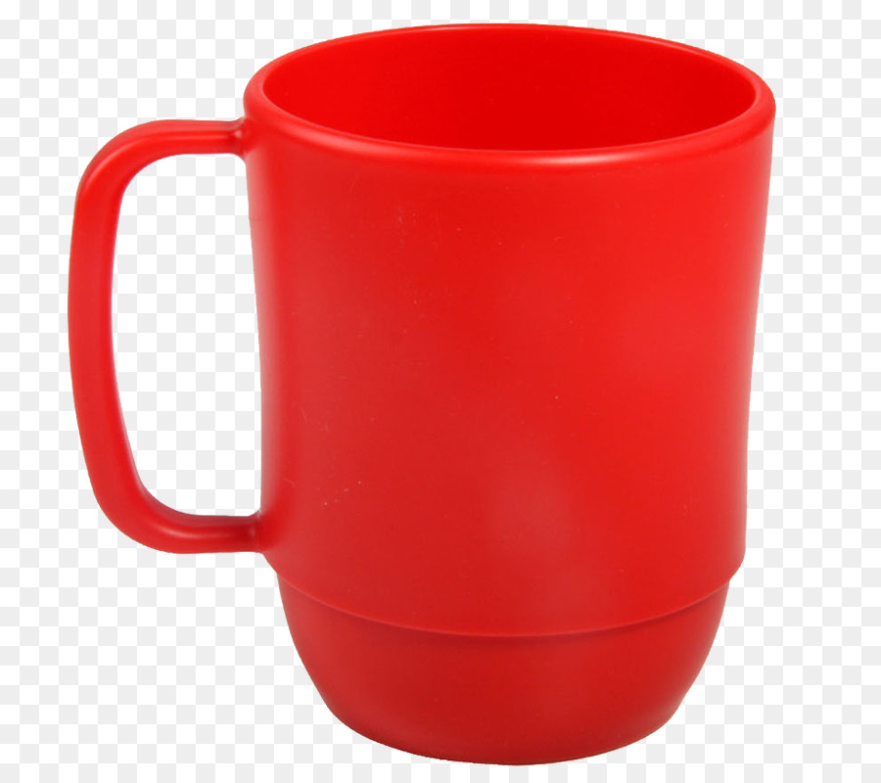
2. Phương pháp, hình thức tổ chức:
HĐ1: Nhận biết và gọi tên đồ dùng
- Cô đưa đồ dùng ra cho trẻ nhận biết và gọi tên.
+ Cái gì đây?
+ Dùng để làm gì?+ Muốn uống được nước thì chúng ta dùng gì?

Slide 4
HĐ2: Cho trẻ chơi với đồ chơi
- Lấy cốc uống nước
- Trong quá trình trẻ chơi, cô hỏi trẻ:
+ Con đang làm gì?
+ Muốn uống nước thì phải dùng cái gì?

Slide 5
3. Kết thúc:
- Cô và trẻ cùng nắm tay nhau đi chơi.

Slide 6

Chúc các bé chăm ngoan học giỏi!

